Slide 1
淘金币营销玩法秘籍

Slide 2
目
录
1
淘金币概述
2
淘金币给商家带来了什么
3
淘金币的基础运作

Slide 3
1
淘金币概述

Slide 4
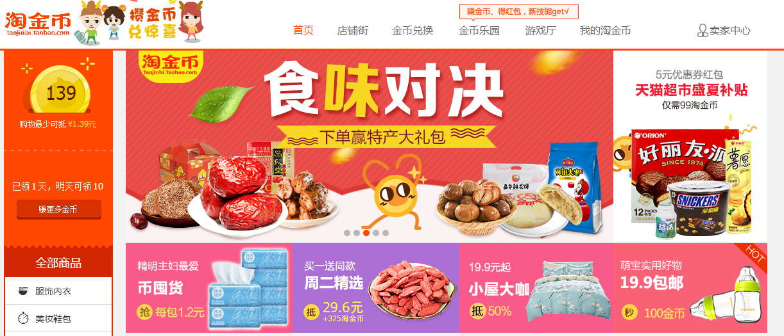

Slide 5
淘金币概述：
什么是淘金币
淘金币是淘宝网的虚拟积分。改版后的淘金币已经成为淘宝三大最重要的活动之一。在淘金币平台上，买家能够兑换、竞拍到全网品牌折扣商品；也可以兑换、抽奖得到免费的商品或者现金红包，并可以进行线上线下商家的积分兑入。商家可以用足够的淘金币去报名活动，增加店铺流量来源等。

Slide 6
淘金币概述：
什么是淘金币营销平台
淘金币营销平台，为淘宝卖家量身打造的店铺营销工具，您可以通过卖家身份赚金币，给买家发金币，打造店铺专属自运营体系，提高买家粘性与成交转化。

Slide 7
2
淘金币给商家带来了什么

Slide 8
淘金币概述：
淘金币具有哪些优势？
1.无线端：新版淘宝客户端，淘金币抵扣特殊标志+专项筛选
在手机淘宝默认搜索结果，只要您的淘金币抵钱活动在有效期内，即展示淘金币特殊标识，让你的宝贝与众不同。
淘金币将有单独的筛选项，千万流量一键直达淘金币抵钱宝贝。
宝贝详情页标识抵扣比例，让买家下单不再犹豫。
未来的市场是无线的，慢人一步，错过机会无数，抢占无线先机才是王道。

Slide 9
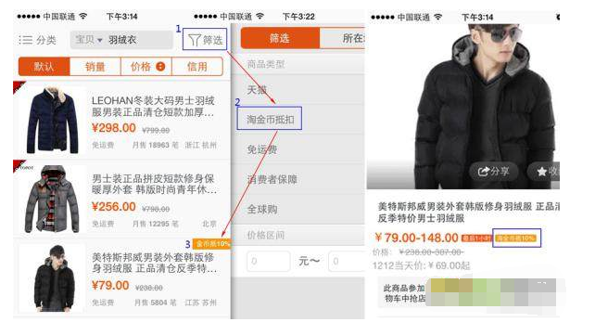

Slide 10
2.宝贝搜索支持淘金币筛选（值得买）
买家打开淘宝主页，在搜索框输入想买的宝贝关键词，比如“女t恤”，点击搜索。
在搜索结果页，点击【值得买】选项，再点击淘金币就能展示所有符合搜索条件的淘金币抵钱宝贝
搜索时直接在关键词前加淘金币可以搜到同样的结果哦！

Slide 11
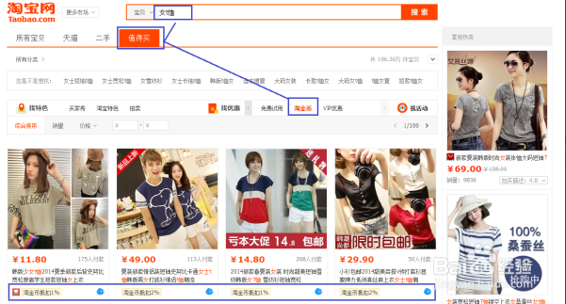

Slide 12
3.搜索直达
店铺搜支持淘金币搜索直达，买家打开淘宝主页，在搜索框选择店铺选项，输入淘金币+关键词，比如“淘金币 羽绒衣”，点击搜索，就可以把所有支持使用淘金币抵钱的卖羽绒衣的店铺搜索出来啦

Slide 13
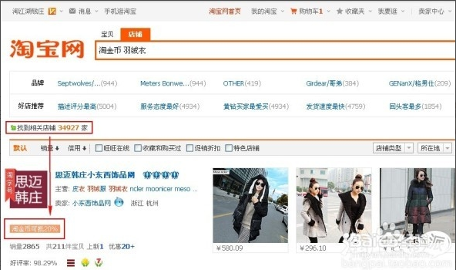

Slide 14
4.增加官方活动流量，提高转化
作为淘宝网最大流量营销平台，淘金币强势回归。日均1500万流量，成为2014卖家必战的营销高点！
低成本投入：0费用
稳定流量：淘金币平台专门开设店铺街频道，设置金币抵钱就有机会进频道展示，尽享平台日均1500万UV 。

Slide 15
优质买家：每天2000万买家通过各种渠道赚淘金币，卖家通过发淘金币，可以持续吸引买家进店互动。
超高转化：全网超过1亿买家有淘金币，设置全店支持淘金币抵钱，可以吸引买家进店消费，拉动店铺成交。
官方推广：宝贝搜索淘金币专项筛选+店铺搜索淘金币直达+手机淘宝搜索优先。
最大营销平台：品牌团破百万，单品一夜破万销售记录！当季单品日销千件不是梦！日成交翻10倍也不是梦！

Slide 16
3
淘金币的基础运作

Slide 17
淘金币活动分类：
品牌汇
重品牌维度，各类目优秀品牌商家独立成主题，一主题一商家， 3天/期，有单独活动页面且在淘金币首页有独立展示
适用商家：集市头部品牌商家
活动费用：免佣金，收取一定量淘金币+兑换商品+保证金

Slide 18
淘金币活动分类：
主题购
以购物需求和类目进行细分，一主题多商家，3天/期，有单独活动页面且在淘金币首页有独立展示
适用商家：集市头部品牌商家、集市类目TOP商家
活动费用：免佣金，收取一定量淘金币+兑换商品+保证金

Slide 19
淘金币活动报名及玩法：
淘金币活动报名
1.淘金币报名店铺要求：
开通卖家淘金币账户，并设置全店抵扣
卖家淘金币数0
店铺内实物交易占比95%(虚拟类目除外)
店铺创建时间90天

Slide 20
淘金币活动报名及玩法：
淘金币活动报名
店铺星级：3钻及以上
近半年店铺评分中“宝贝与描述相符”丶“卖家的服务态度”丶“卖家发货的速度”三项评分均达4.6及以上
人工介入退款6笔
近90天内无虚假交易记录
累计违规扣分12分

Slide 21
淘金币活动报名及玩法：
淘金币活动报名
2.淘金币报名宝贝要求：
单价≤80元的商品近30天成交量≥200件
单价≤200元的商品近30天成交量≥100件
单价＞200元的商品近30天成交量≥30件
单价≥500元的商品近30天成交量≥10件

Slide 22
淘金币活动报名及玩法：
淘金币活动报名
单价＜500元的商品近30天有效评价数≥30条
单价＞500元的商品近30天有效评价数≥10条
非爆品销量≥30件
非爆品有效评价数≥10条
报名商品抵扣前单价≤近30天最低价
淘金币抵扣比例1%-99%

Slide 23
淘金币活动报名及玩法：
淘金币活动报名
3.活动条件：淘金币：50000-1000000
4.审核规范（筛选维度）
全网同款横向比价，抵扣后的最终价格低的优先
近30天销量高的优先
店铺钻级高的优先

Slide 24
淘金币活动报名及玩法：
淘金币活动报名
包邮优先
近30天有效评价数高的优先
加入7天退换货服务的优先
DSR评分高的优先
实物拍摄且商品详情页质量高的优先

Slide 25
淘金币活动报名及玩法：
淘金币活动报名
1.活动报名流程：
报名入口：http://seller.taojinbi.taobao.com/
或者直接打开淘宝首页，在右中侧，用户登录的地方直接点击进入

Slide 26
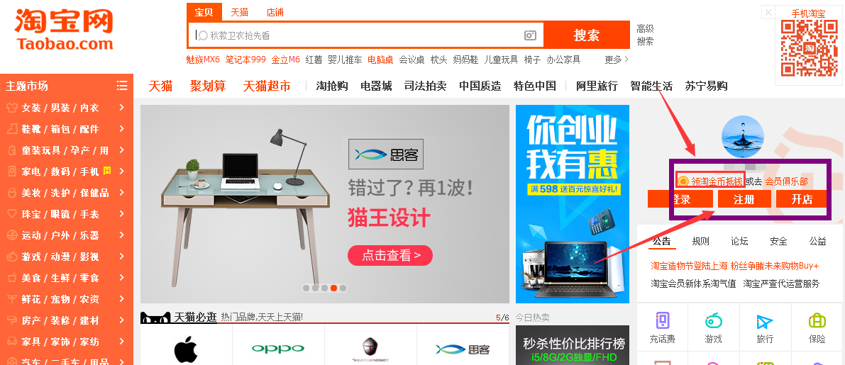

Slide 27
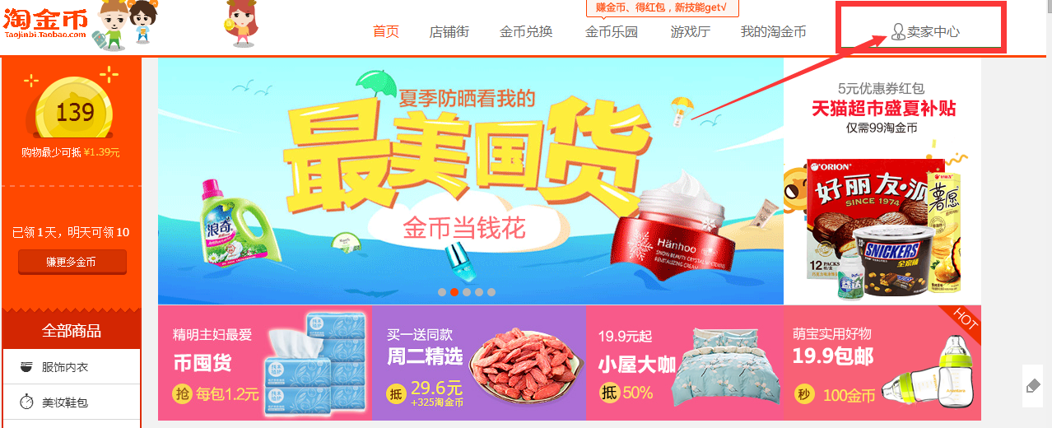
点击右侧卖家中心

Slide 28
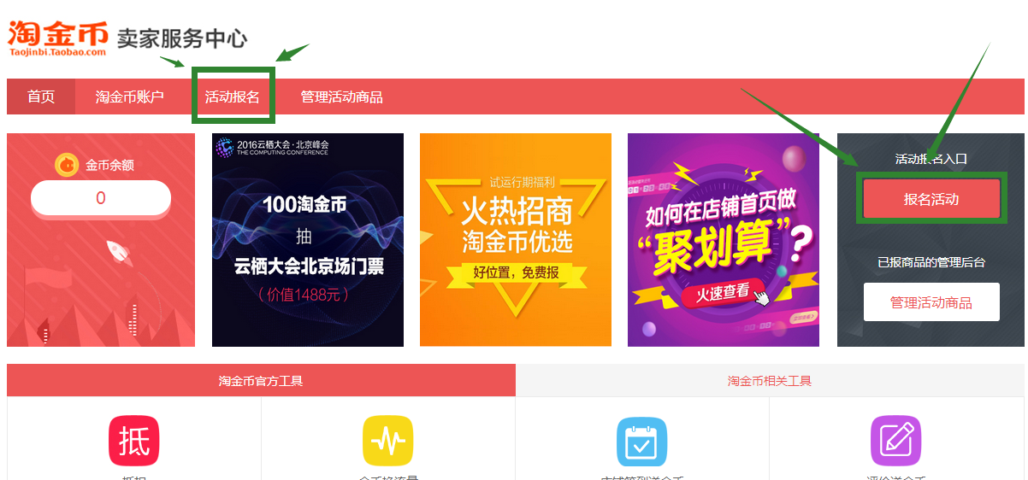
点击活动报名

Slide 29
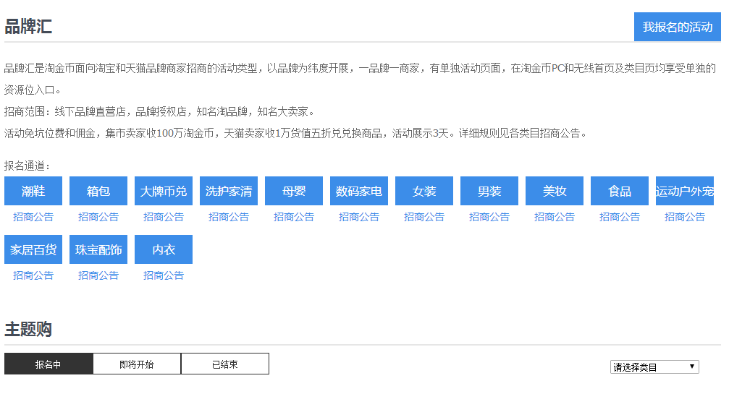
选择主题并签约，填写信息，提交报名

Slide 30
审核排期
系统审核+小二审核，小二排期，扣淘金币，冻结保证金
活动上线
锁定金币抵扣比例，商品上架展现
活动结束
抵扣比例解锁保证金结算

Slide 31
淘金币活动报名及玩法：
淘金币活动玩法
1.活动玩法：赚淘金币
开启淘金币抵钱

Slide 32
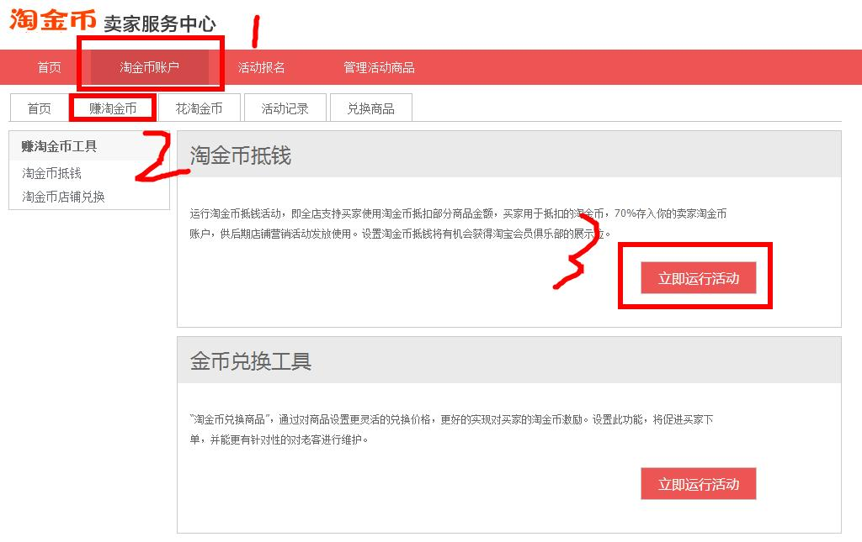

Slide 33
淘金币活动报名及玩法：
淘金币活动玩法
点击【立即运行活动】，选择淘金币最高可抵扣比例与抵扣的有效时间：数据表明开通10%以上的抵扣比例对成交转化的提高效果更显著

Slide 34
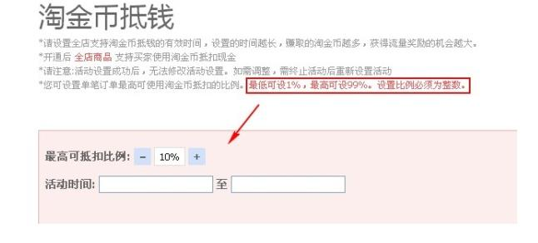

Slide 35
淘金币活动报名及玩法：
淘金币活动玩法
点击【同意开通】，淘金币抵钱设置成功！店铺在抵钱活动有效期间将获得淘金币平台免费展示，并可获得主搜的展示优先，多攒点淘金币还可以保证后续送金币活动顺利进行，强烈建议各位同学保持淘金币抵钱活动长期有效。
淘金币抵钱设置成功后，买家进入您的店铺消费，可以使用淘金币抵扣部分金额，买家的淘金币70%存入您的卖家淘金币账户

Slide 36
淘金币活动报名及玩法：
淘金币活动玩法
举例说明淘金币抵钱玩法
假设你的店铺设置了全店商品支持淘金币抵现10%，对于一件原价100元的宝贝，你设置了促销价为80元。
这件宝贝最多可用淘金币抵扣80元*10%=8元，需要买家使用800淘金币。
如果买家只有100金币，则本次交易最多可抵扣的金额为100淘金币/100=1元

Slide 37
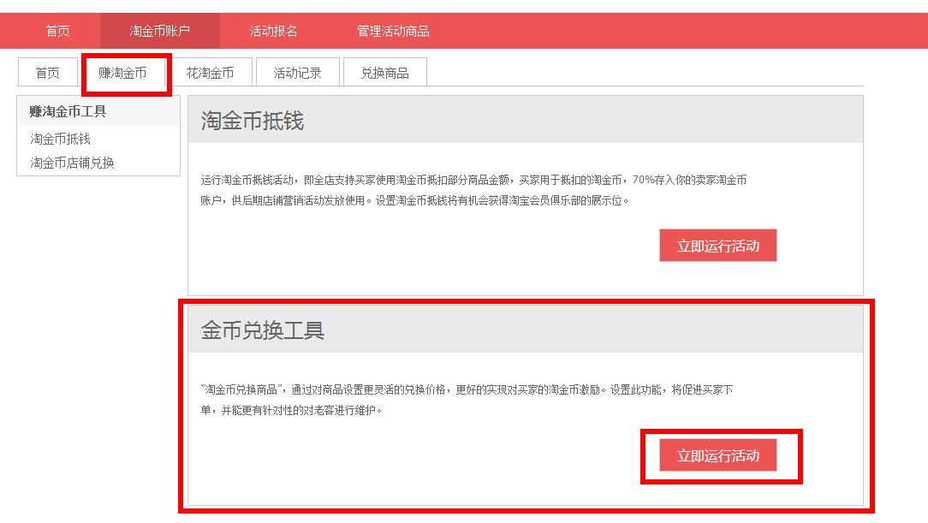
淘金币活动报名及玩法：
淘金币活动玩法
金币兑换工具

Slide 38
淘金币活动报名及玩法：
淘金币活动玩法
进入设置页面，请各位同学，先看清楚工具规则，再进行设置
注意：
1）卖家及店铺内的商品，需要满足一定的条件，才能进行设置：
商品设置规则：
1.设置“金币兑换商品”的商品需满足如下条件：
a、商品30天已售数量≥30件
b、商品为全新商品
c、宝贝一口价在“5元-2000元”之间
d、商品不含有区间价格

Slide 39
淘金币活动报名及玩法：
淘金币活动玩法
2.设置“金币兑换商品”的店铺需满足如下条件：
a、店铺评分中“宝贝与描述相符”、“卖家的服务态度”、“卖家发货的速度” 三项评分均达4.6及以上
b、符合《淘宝网营销活动规则》
特别注意：
活动设置成功后，系统将对商品进行锁定，禁止修改商品标题、价格和图片相关信息。如需调整，需终止活动后重新设置。当天0点开始预热后禁止终止删除活动。

Slide 40
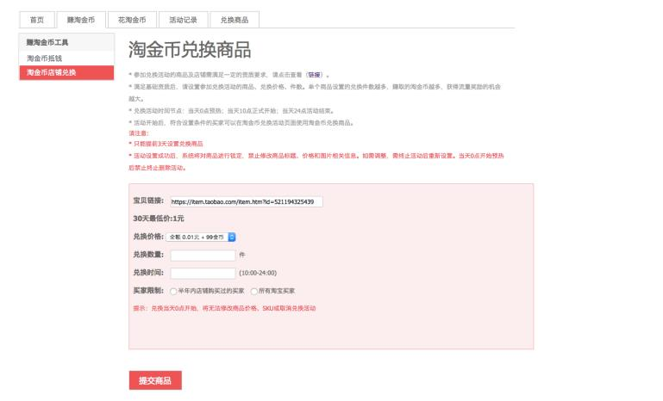

Slide 41
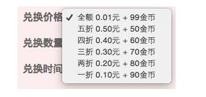
淘金币活动报名及玩法：
淘金币活动玩法
3.设置注意点：
a、兑换价格只有6个选项，以“30天最低价“作为打折基础。兑换价格记录不展示在”成交记录“中，不会对不参与兑换的买家造成影响
b、如果需要赚取更多的金币，建议大家面对所有淘宝买家开放；如果店铺已经有一定的会员基础，则此工具可作为老客户维护工具，仅对半年内有过购买的用户开放

Slide 42
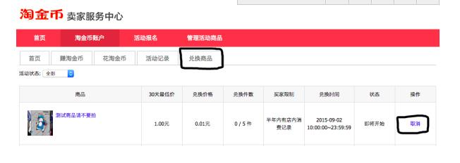
全部设置完成后，提交商品即完成了设置，每次只能对一款商品进行设置！
4.设置完成后，可以在“兑换商品“模块，进行查看，此项工具不能终止活动，如果不想参与活动了，在活动开始前，将活动商品点击”取消“即可
卖家设置完成后，可得到官方资源推广！9月3日起，在手机淘宝—金币乐园频道内，设置独立banner位置，对所有设置成功的“淘金币店铺兑换“商品，进行展示！

Slide 43
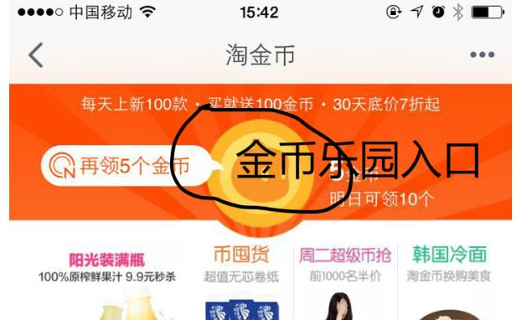
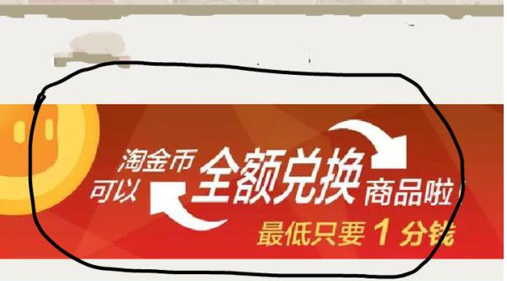

Slide 44
淘金币活动报名及玩法：
淘金币活动玩法
2.活动玩法：花淘金币

Slide 45
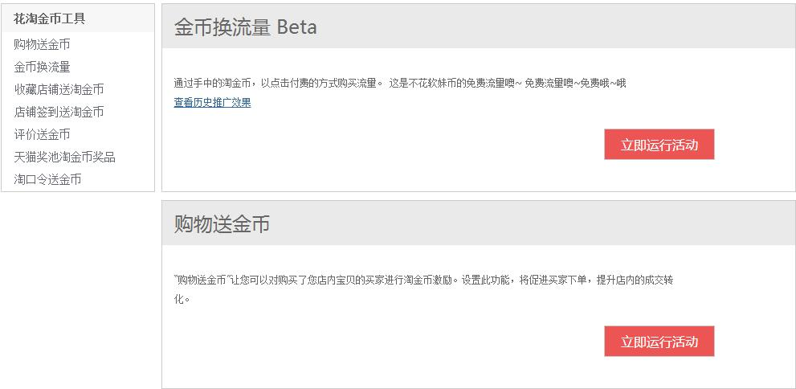
淘金币活动报名及玩法：
淘金币活动玩法

Slide 46
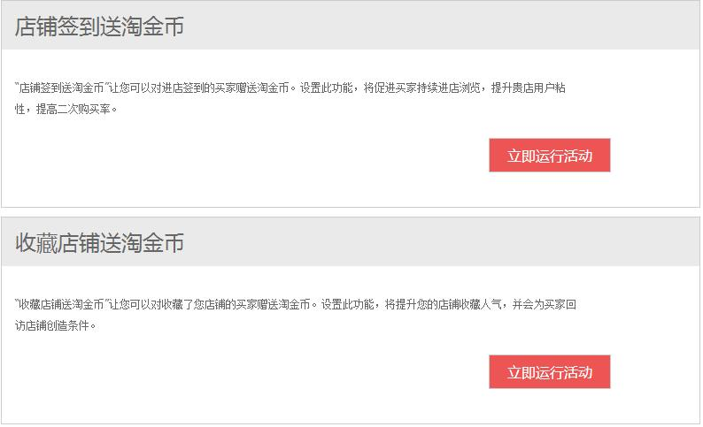
淘金币活动报名及玩法：
淘金币活动玩法

Slide 47
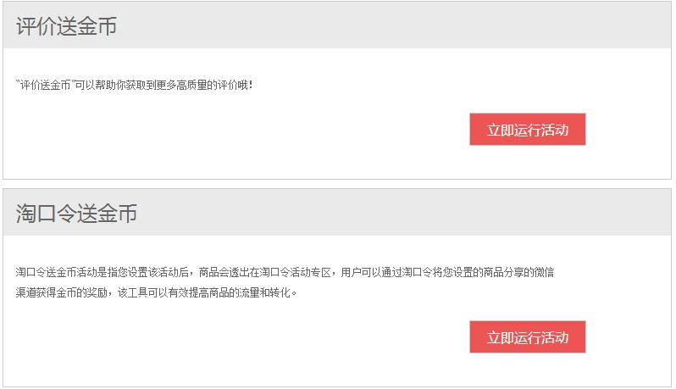
淘金币活动报名及玩法：
淘金币活动玩法

Slide 48
思路总结：
1.淘金币及淘金币平台的简介
2.淘金币栏目
3.改版后淘金币报名入口丶规则及流程
4.新版淘金币的玩法

Slide 49
总
结
1
淘金币概述
2
淘金币给商家带来了什么
3
淘金币的基础运作

Slide 50
A
N
T
H
K
S

